Slide 1
Samenvatting Edublocks
Samen Da Vinci

Slide 2
Data Types

Slide 3
Data Types
int : Gehele getallen -432 0 43

Slide 4
Data Types
int : Gehele getallen -432 0 43
float : decimale getallen 3.1415

Slide 5
Data Types
int : Gehele getallen -432 0 43
float : decimale getallen 3.1415
str : string, tekst. “Hallo” “18”

Slide 6
Data Types
int : Gehele getallen -432 0 43
float : decimale getallen 3.1415
str : string, tekst. “Hallo” “18”
Bool : Boolean True False

Slide 7
Verschil
Wat is het verschil tussen ”18” en 18
“18” + “1” =
18 + 1 =

Slide 8
Verschil
Wat is het verschil tussen ”18” en 18
“18” + “1” = “181”
18 + 1 = 19

Slide 9
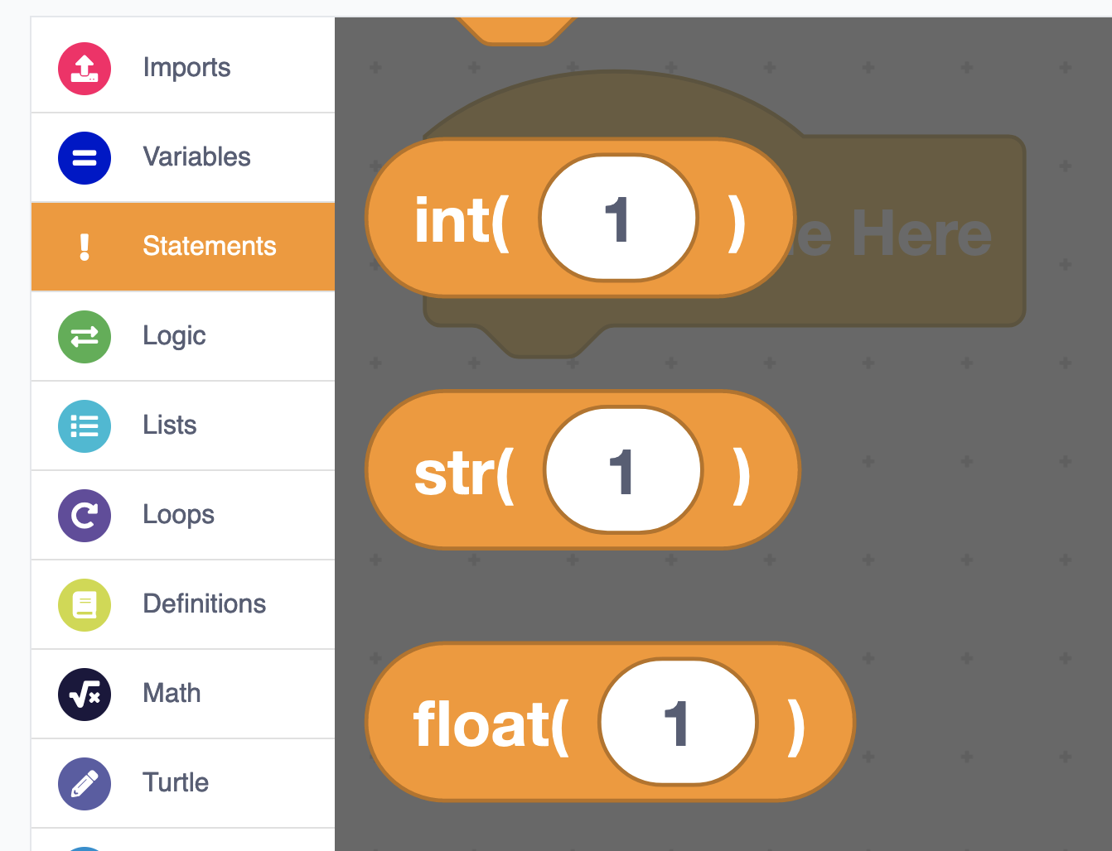
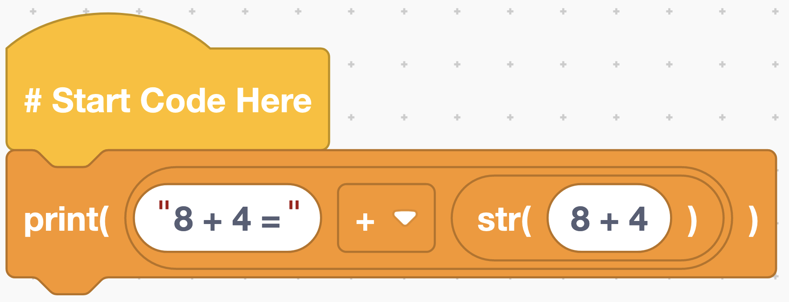
Omzetten dataTypen

Slide 10
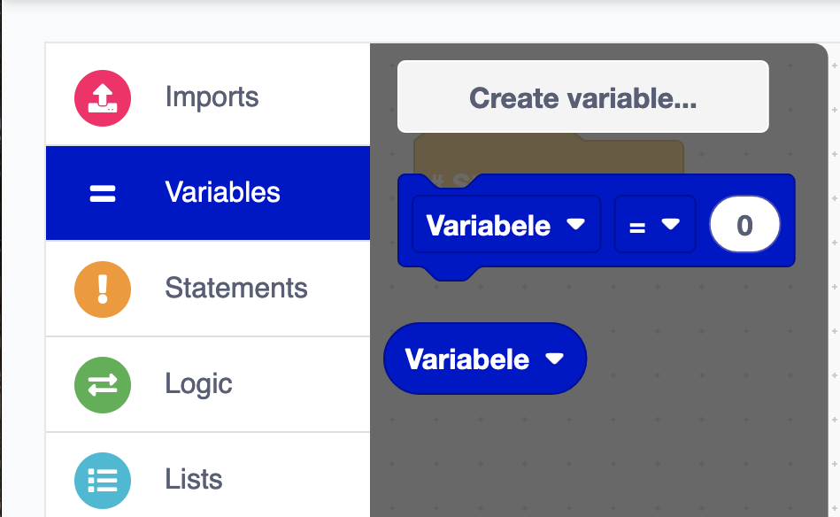
Variabele

Slide 11
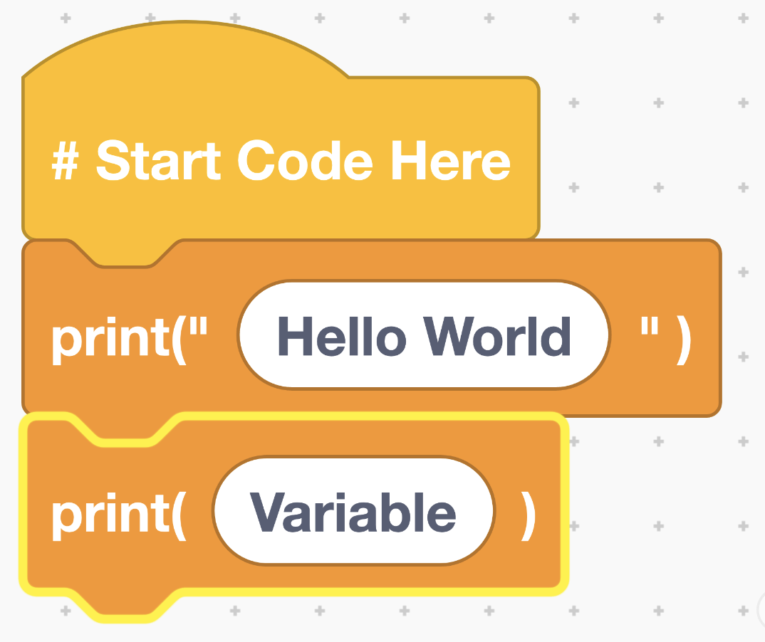
Tonen op scherm

Slide 12
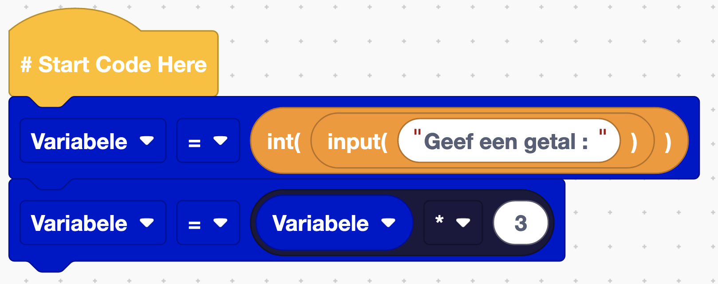
Invoer

Slide 13
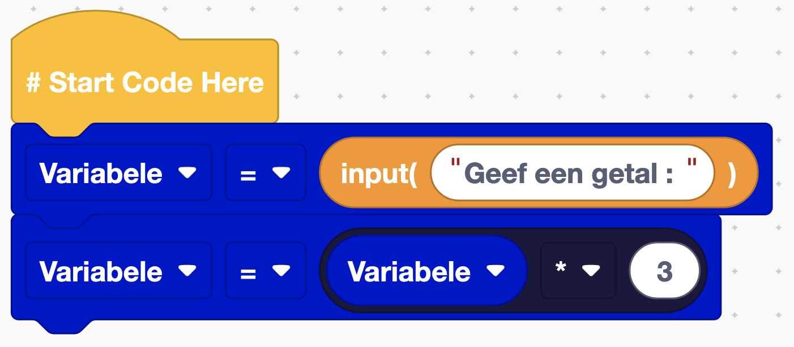
Invoer

Slide 14
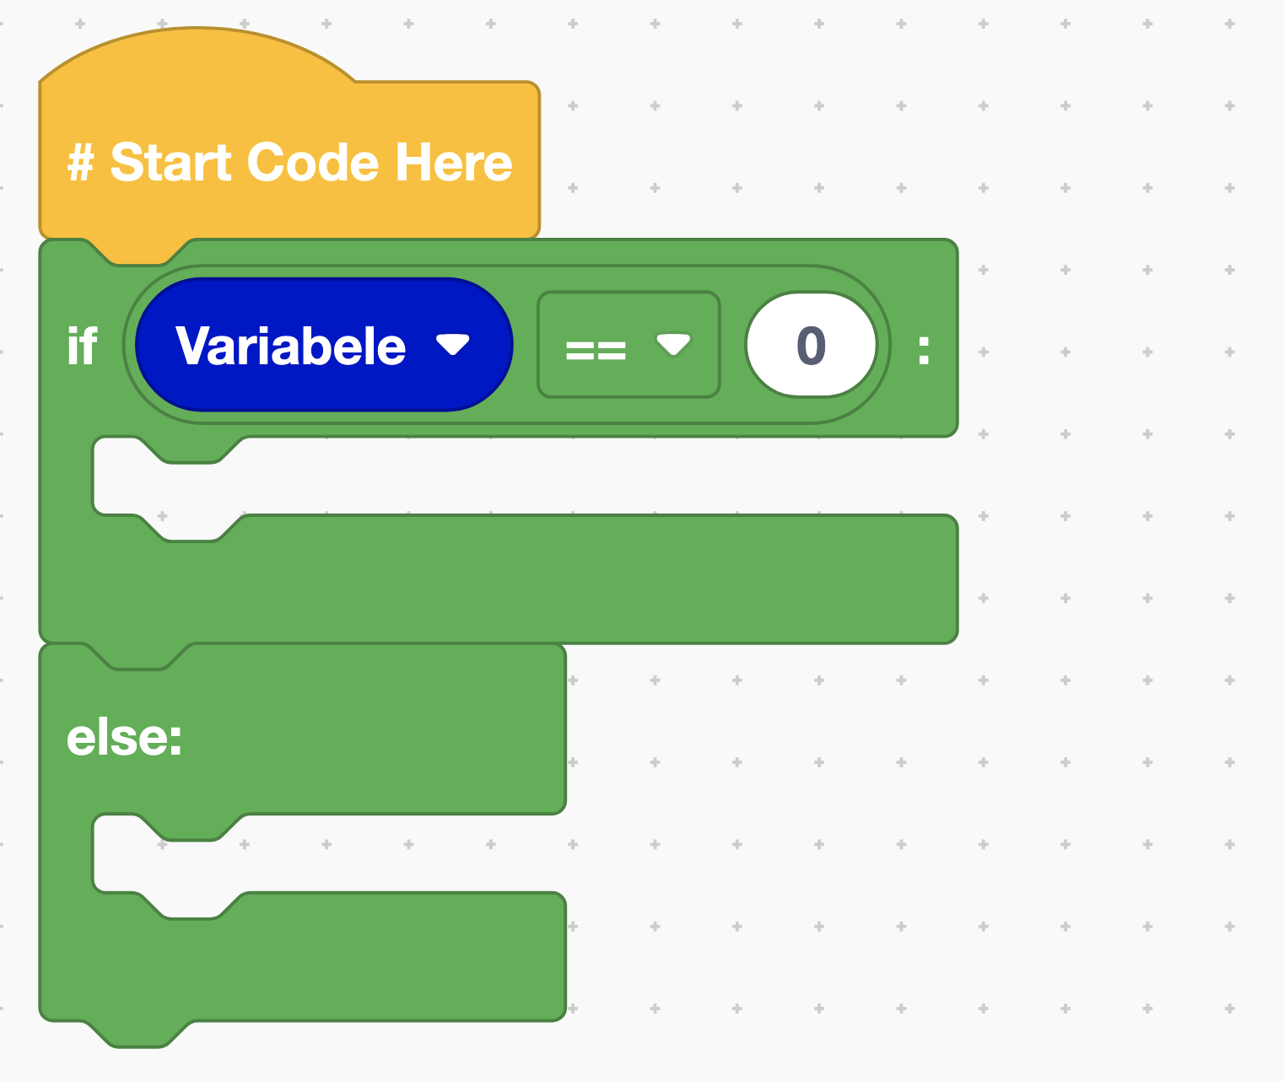
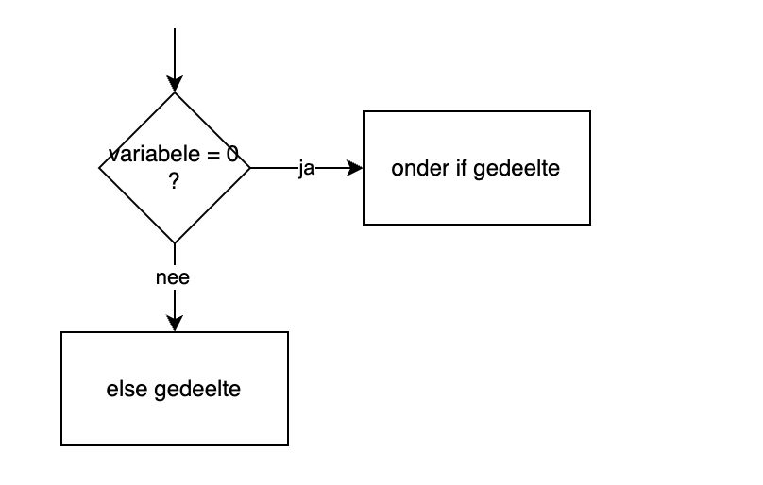
keuze

Slide 15
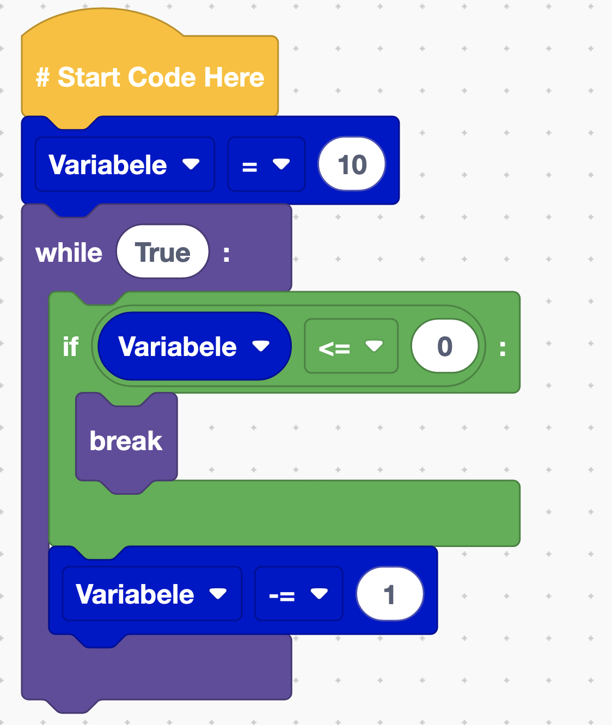
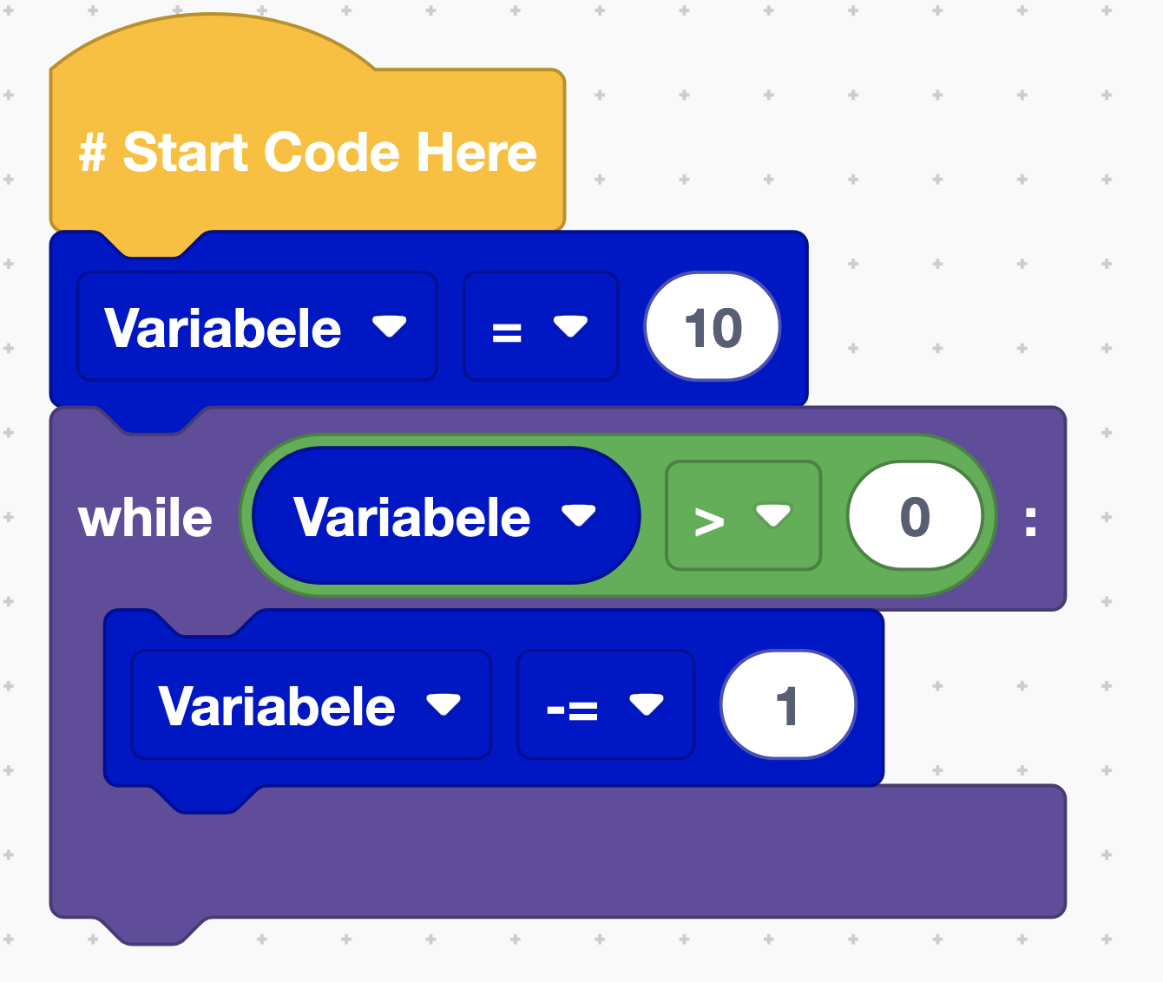
lussen

Slide 16
Vragen ?????

